Slide 1
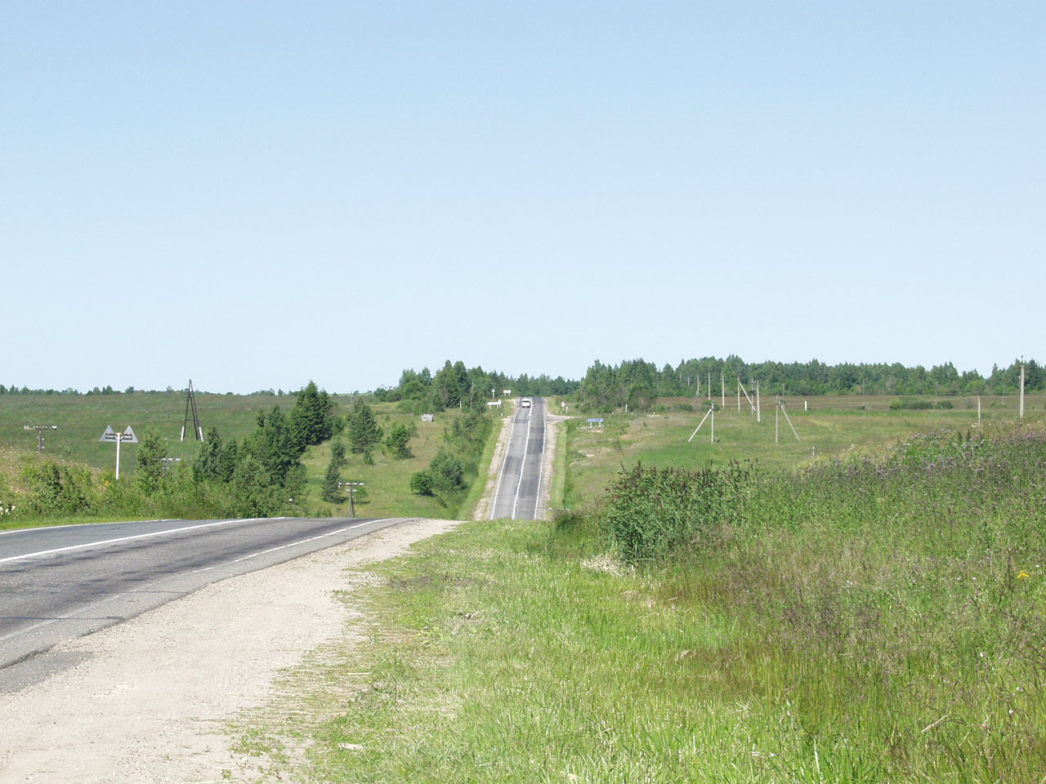
Практики реализации социокультурного подхода во внеурочной деятельности в сельской школе
Хлопченкова А.Н.,
стар.науч.сотр. лаборатории СПП ВИРО
Г.Владимир

Slide 2
Социокультурный подход в образовании – учет тенденций и проблем социокультурного развития общества (страны, региона, муниципального образования) при проектировании перспектив развития системы образования и оценки результатов образования

Slide 3
Социокультурный подход в образовании
Сельская территория - единый территориальный исторически сложившейся комплекс, выполняющий производственно-экономическую, социально-демографическую, культурную, природоохранную, рекреационную и другие общенациональные функции.
Концепции устойчивого развития сельских территорий Российской Федерации на период до 2020 года

Slide 4
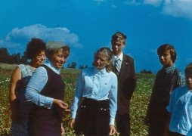
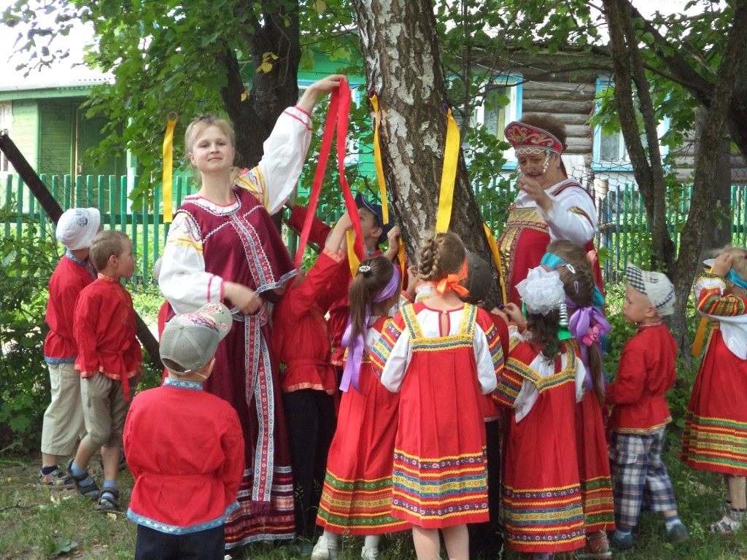
Социокультурный подход в образовании
Устойчивое развитие сельских территорий РФ
Эффекты образования: образовательные, социальные, личностные
Современные требования к образованию

Slide 5
Социокультурный подход в образовании
Устойчивое развитие сельских территорий РФ
Эффекты образования: образовательные, социальные, личностные
Современные требования к образованию
Успешный выпускник сельской школы

Slide 6
Структура современного общества
Образование
Культура
Физическая культура и спорт
Туризм
ФЗ от 29.12.2012 № 273-ФЗ «Об образовании в РФ»
Закон РФ от 09.10.1992 № N 3612-1 «Основы законодательства РФ о культуре»
ФЗ от 04.12.2007 № 329-ФЗ «О физической культуре и спорте в РФ»
ФЗ от 24.11.1996 N 132-ФЗ «Об основах туристской деятельности в РФ»
СОЦИОКУЛЬТУРНАЯ СФЕРА

Slide 7
Социокультурный подход в образовании
Единство социокультурного пространства
Решение общих проблем социокультурного развития территории
Освоение технологий социокультурной деятельности
Закрепление положительного опыта социокультурных практик
формирование культуры личности, удовлетворение и развитие духовных потребностей человека на селе

Slide 8
Социокультурный подход в образовании
Социально-культурная деятельность - это управляемый обществом и его социальными институтами процесс приобщения человека к культуре и активного включения самого человека в этот процесс (В.В. Туев).
Туев В.В. Социально-культурная деятельность как понятие (включение в дискуссию) // Ученые записки / Под науч. ред. Т.Г. Киселевой, В.И. Черниченко, Н.Н. Ярошенко. - М.: МГУКИ, 2001. - Вып. 23. - С. 25-39.

Slide 9
Социокультурный подход в образовательной деятельности
Основная общеобразовательная программа
Урочная деятельность
Модули этно-региональной направленности в рабочих программах отдельных учебных предметов предметных областей:
«Русский язык. Литература», «Общественно-научные предметы», «Естественнонаучные предметы», «Искусство», «Технология»
Внеурочная деятельность
Курсы внеурочной деятельности этно-региональной направленности;
проектная, исследовательская деятельность;
система мероприятий –личностно и социально значимых событий, проводимых совместно с социумом

Slide 10
Социокультурный подход в образовательной деятельности
Основная общеобразовательная программа
Урочная деятельность
Модули этно-региональной направленности в рабочих программах отдельных учебных предметов предметных областей:
«Русский язык. Литература», «Общественно-научные предметы», «Естественнонаучные предметы», «Искусство», «Технология»
Внеурочная деятельность
Курсы внеурочной деятельности этно-региональной направленности;
проектная, исследовательская деятельность;
система мероприятий –личностно и социально значимых событий, проводимых совместно с социумом?

Slide 11
Социокультурный подход в образовательной деятельности
Основная общеобразовательная программа
Направления внеурочной деятельности
духовно-нравственное
Направления социокультурных практик
духовные
общеинтеллектуальное
общекультурное
спортивно-оздоровительное
социальное
образовательные
культурно-досуговые
витальные и рекреационные
социализации и трудовой активности

Slide 12
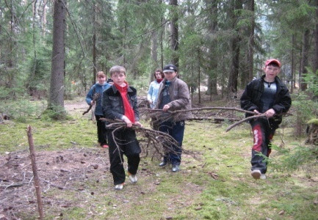
Социокультурный подход в образовательной деятельности
Социокультурные практики
особая форма коммуникации, закрепляющая социальный опыт в культуре повседневности
(Астафьева О.Н.)

Slide 13
Социокультурный подход в образовательной деятельности
Направленность социокультурных практик
формирование у подрастающего поколения ценностей сельского образа жизни как основы жизнеобеспечения и жизнедеятельности сельского сообщества
природа, труд, семья, культура «малой родины»

Slide 14
Социокультурный подход в образовательной деятельности
практики формирования ценности природы: практики экологической и природоохранной деятельности (этноэкологическая тропа, экологические дебаты, «лесной десант»), учебно-исследовательские лаборатории естественнонаучной направленности;
практики формирования ценности труда: профориентационные практики (профессиональные пробы), творческие мастерские, смотры-конкурсы по дизайну приусадебных хозяйств, фестивали народных ремесел и промыслов;
практики формирования ценности семьи: уроки «в семейном гнезде», родословная семьи, семейные клубы, гостиная;

Slide 15
Социокультурный подход в образовательной деятельности
практики формирования культурно-духовных ценностей: социально-поисковый проект, фольклорные праздники, культурно-образовательные практики на базе музеев-усадеб, музейные практики (интерактивный музей, интерактивная экспедиция, интерактивная экскурсия по малой родине, уроки в музее);
практики формирования опыта совместной деятельности: социально-культурные смотры-конкурсы, социальные проекты, диалоговые и переговорные практики, клубные практики.

Slide 16
Социокультурный подход в образовательной деятельности
Программа совместной деятельности:
образовательная деятельность;
культурная деятельность;
социально значимая деятельность

Slide 17
Социокультурный подход в образовательной деятельности
МБОУ Андреевская СОШ
Александровского района Владимирской области
Программа
культурно-образовательного центра «Искатель»

Slide 18
Социокультурный подход в образовательной деятельности
Направление «Природа»:
исследовательские проекты: «Изучение гнездования журавля серого на территории Андреевского СП» (по биологии);
исследовательские проекты в рамках конкурса проектов: «Юный Тимирязевец», «Зеленые школы России» (по экологии);

Slide 19
Социокультурный подход в образовательной деятельности
Направление «Наследие»:
краеведческие проекты: «Государев пруд в д.Ирково», «Времён связующая нить», «Бессмертный полк» (по истории),

Slide 20
Социокультурный подход в образовательной деятельности
Направление «Труд»:
исследовательский проект «История трудовых будней» («Культура земледелия и ремесел на землях Андреевского СП», «Совхоз «Андреевский» вчера и сегодня»);
краеведческий проект «Андреевская производственная бригада - путевка в жизнь!» (по технологии).

Slide 21
Социокультурный подход в образовательной деятельности
Опыт сельских школ Владимирской области
Модель формирования открытого образовательного пространства в условиях сельского местности. МБОУ Дмитриевогорская СОШ Меленковского района http://viro33.ru/activity/opitno.html.
Модель формирования государственно-общественного управления в условиях сельской местности. МБОУ Андреевская СОШ Александровского района.

Slide 22
Спасибо за внимание!

